Slide 1


Trường: Phổ thông Hermann Gmeiner Hải Phòng
BÀI: CHĂM SÓC BẢN THÂN KHI BỊ ỐM
Môn: Đạo đức – Lớp: 1

Slide 2

Em đã làm những việc gì để bản thân luôn sạch sẽ, gọn gàng?
Tắm rửa, thay quần áo, chải tóc, mang giày,..

Slide 3



Slide 4

Khởi động

Slide 5
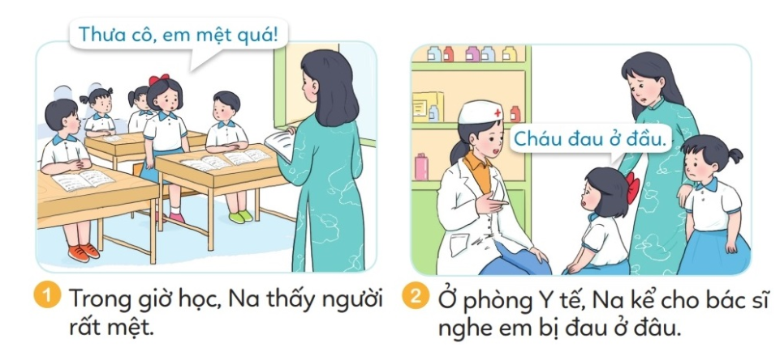
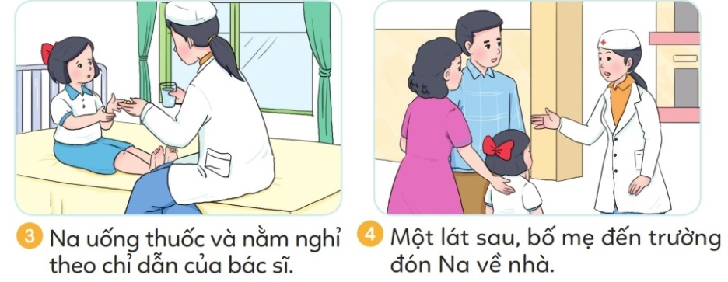
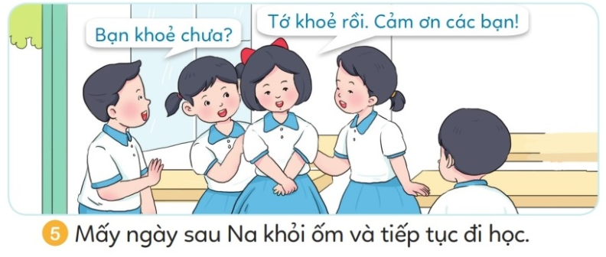
Kể chuyện: Bạn Na bị ốm.

Slide 6

Bạn Na đã làm gì khi bị ốm ở lớp?
- Điều gì xảy ra trong mỗi tranh?
Bạn Na đã nói với cô giáo để cô biết và đưa xuống phòng y tế. Tại phòng y tế, bạn Na đã kể cho bác sĩ nghe mình bị đau ở đâu, bị mệt như thế nào và uống thuốc, nằm nghỉ theo chỉ dẫn của bác sĩ.
Việc làm ấy đã giúp gì cho bạn Na?
Giúp bạn Na được chăm sóc, điều trị sớm và nhanh khỏi ốm, tiếp tục được đến trường đi học.

Slide 7


- Khi bị ốm ở lớp, nên nói với cô giáo để cô biết và đưa xuống phòng y tế. Tại phòng y tế, và kể cho bác sĩ nghe mình bị đau ở đâu, bị mệt như thế nào và uống thuốc, nằm nghỉ theo chỉ dẫn của bác sĩ.
- Việc làm như thế sẽ đã giúp bạn chúng ta được chăm sóc, điều trị sớm và nhanh khỏi ốm, tiếp tục được đến trường đi học.

Slide 8
KHÁM PHÁ

Slide 9

Hoạt động 1: Tìm hiểu những biểu hiện của cơ thể khi bị ốm
Quan sát tranh.
Sách giáo khoa trang 25.

Slide 10
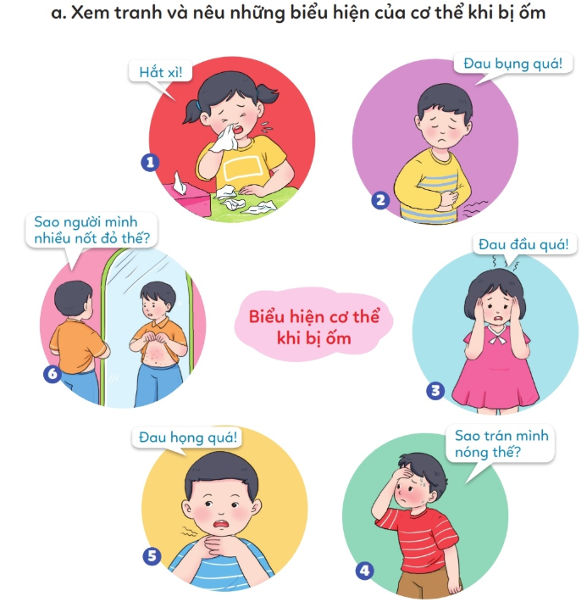

Slide 11

Em còn biết những biểu hiện nào khác khi bị ốm?
Hoạt động 1: Tìm hiểu những biểu hiện của cơ thể khi bị ốm

Slide 12
Kết luận:
1. Khi bị ốm, cơ thể thường có những biểu hiện dễ nhận thấy như: hắt hơi, chảy nước mũi, đau đầu, đau bụng, đau họng, ho, sốt, người có nhiều nốt mẩn đỏ…
2. Việc nhận ra những biểu hiện của cơ thể khi bị ốm rất cần thiết, giúp chúng ta có thể chữa trị kịp thời, bệnh sẽ mau khỏi hơn.

Slide 13
Hoạt động 2: Tìm hiểu những việc cần làm khi bị ốm.
Quan sát tranh.
Sách giáo khoa trang 26.

Slide 14
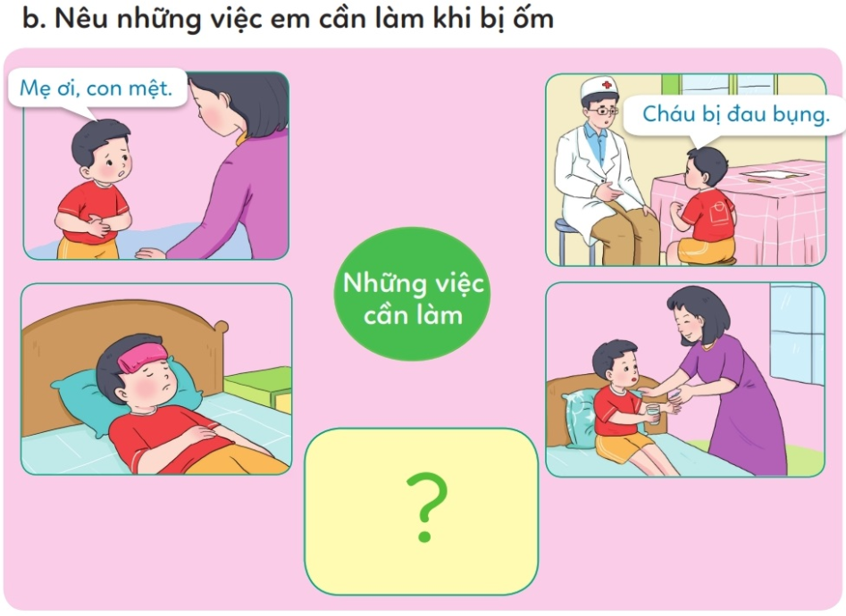

Slide 15
Hoạt động 2: Tìm hiểu những việc cần làm khi bị ốm.
Ngoài ra, em còn biết thêm những việc nào khác mà các em cần làm khi bị ốm?

Slide 16

- Nói ngay với thầy cô giáo, cha mẹ hoặc người lớn.
Kết luận
1) Khi bị ốm, các em nên:
- Kể rõ cho bác sĩ nghe: em bị đau ở đâu? Bị mệt như thế nào? Trước đó, em đã ăn gì, uống gì… Và trả lời các câu hỏi của bác sĩ khi khám bệnh.
- Nghỉ ngơi, uống thuốc theo hướng dẫn của bác sĩ, cha mẹ.
- Chườm khăn ấm(vào trán, nách, bẹn) nếu bị sốt cao…
2. Cần làm những việc đó để nhận được sự hỗ trợ cần thiết của thầy cô giáo, cha mẹ và cán bộ y tế, để được chăm sóc và đều trị đúng cách, bệnh sẽ mau lành.

Slide 17
Hoạt động 3: Tìm hiểu những việc cần tránh khi bị ốm
Quan sát tranh.
Sách giáo khoa trang 26.

Slide 18
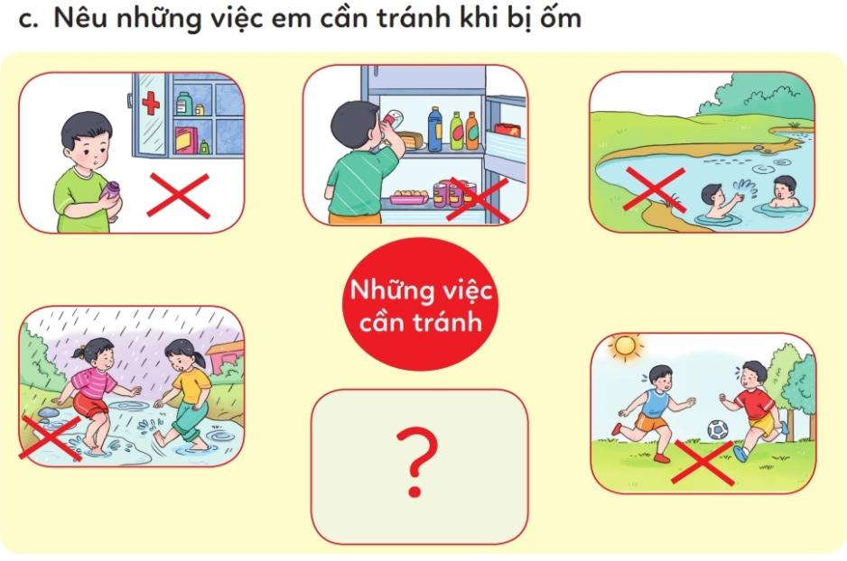

Slide 19
Hoạt động 3: Tìm hiểu những việc cần tránh khi bị ốm
Ngoài ra, em còn biết những việc nào khác mà các em cần tránh làm khi bị ốm?

Slide 20
Kết luận:
Khi bị ốm các em cần tránh những việc sau:
Tự ý lấy thuốc uống, uống nước đá, tắm sông hồ, dầm mưa, chơi dưới nắng trưa, dùng thức ăn/ đồ uống lạ, hoạt động nặng,..
Cần tránh những việc đó để tránh bị ngộ độc, tránh làm bệnh nặng thêm.

Slide 21
Luyện tập

Slide 22
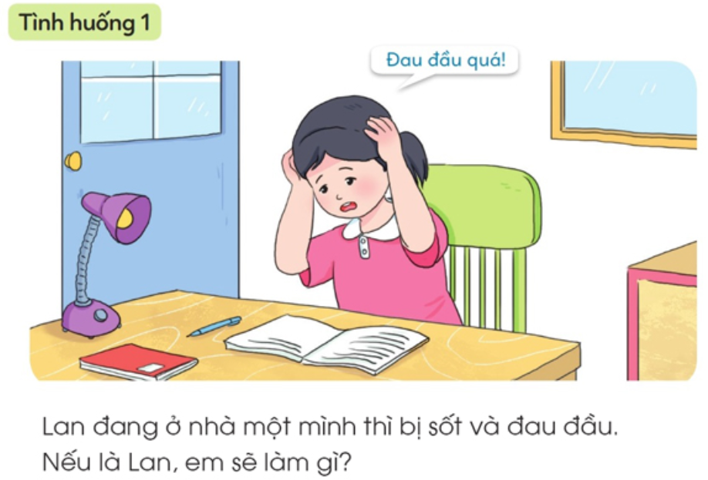
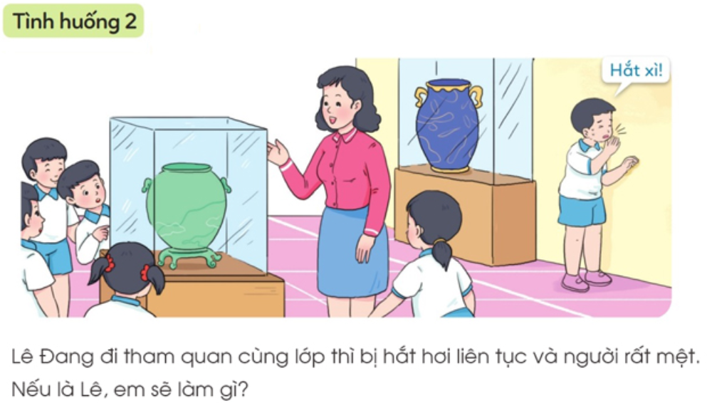
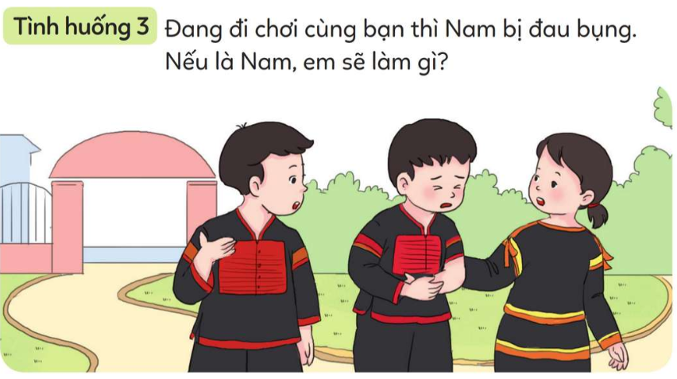
Hoạt động 1: Đóng vai xử lí tình huống

Slide 23
Nói với hàng xóm nhờ hàng xóm giúp đỡ.

Slide 26
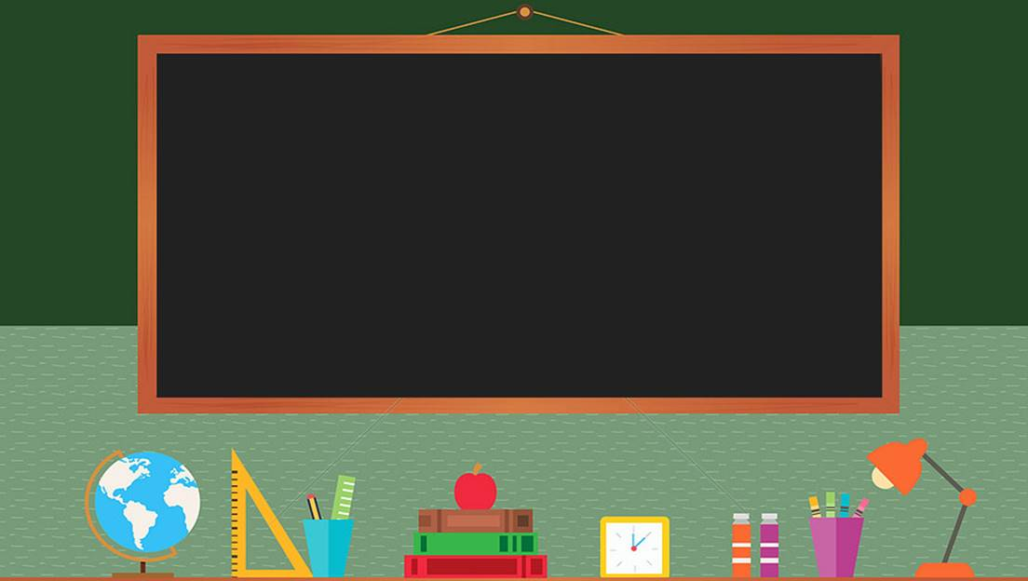
Tự liên hệ
- Em đã tự biết cách chăm sóm bản thân khi bị ốm chưa?
- Em đã tự chăm sóc bản thân như thế nào?

Slide 27
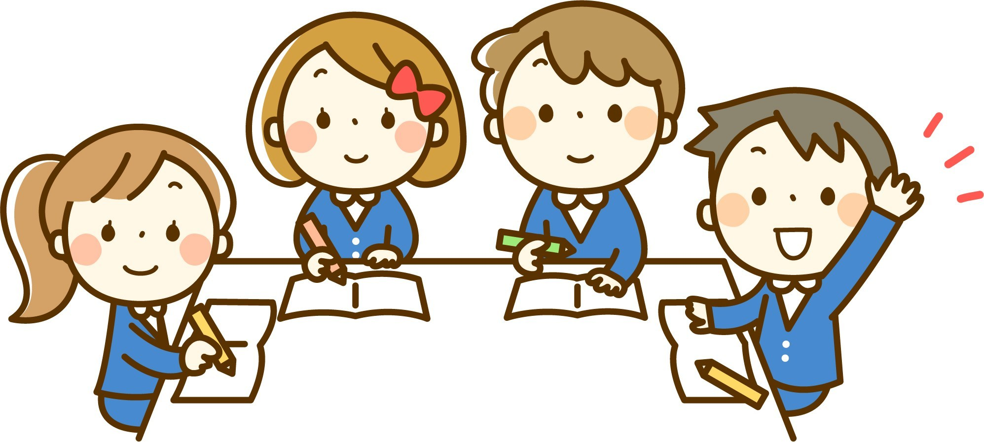
Vận dụng
Cùng bạn tập cách trùm khăn khi bị ốm.
Nhớ số điện thoại của bố mẹ, thầy giáo cô giáo để liên lạc khi cần thiết.
Nghỉ ngơi, điều trị theo sự chỉ dẫn của bác sĩ, bố mẹ khi bị ốm.

Slide 28

LỜI KHUYÊN
Khi thấy người mệt mỏi
Có biểu hiện khác thường
Em cần thông báo luôn
Với thầy cô, cha mẹ.

Slide 29


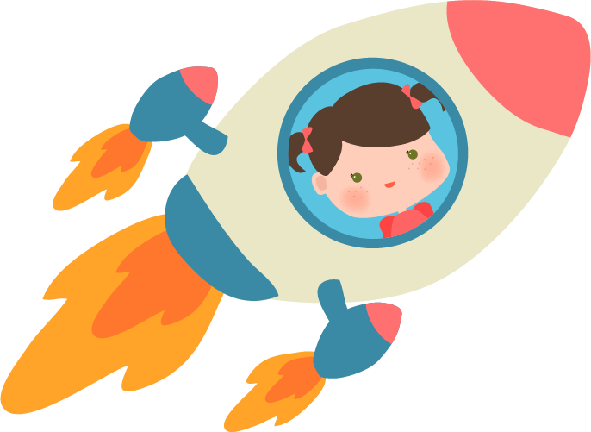


Tạm biệt và
hẹn gặp lại!

